Slide 2
Manual do utilizador dos Padrões e Linhas de Orientação Africanos para a Garantia da Qualidade
Jorge Jaime Fringe, CNAQ
11 de Junho de 2026

Slide 3
Estrutura dos ASG-QA
Usada pelas IES para:
Garantir a própria qualidade
Realizar auto-avaliação para melhorar a qualidade
Parte C
QAAs
Parte B
GQE
Parte A
GQI
ASG-QA
Usada pelas AGQ para:
Garantir a própria qualidade
Realizar auto-avaliação em preparação da AE
Usada pelas AGQ para realizar avaliações institucionais ou de cursos e programas nas IES

Slide 4
Objectivo do manual do utilizador do ASG-QA
Apoiar a implementação do ASG-QA, fornecendo orientações práticas e explicações:
Esclarecimentos para melhorar a compreensão e a interpretação do ASG-QA, particularmente relacionados com aspectos das normas individuais que se revelaram desafiantes nos primeiros anos de utilização;
Orientações sobre a implementação das normas para as IES e QAA nas fases iniciais de desenvolvimento;
Exemplos de como as IES e os QAA podem demonstrar que estão a cumprir os compromissos do ASG-QA ao submeterem-se a avaliações internas ou externas.

Slide 5
Público-alvo do manual do utilizador do ASG-QA
O manual do utilizador destina-se a:
    Profissionais de garantia da qualidade nas IES,
    Profissionais de garantia da qualidade nas AGQ,
    Especialistas que realizem avaliações externas de AQAs,
    Qualquer organização.

Slide 6
Âmbito e aplicação do manual do utilizador do ASG-QA
Nenhuma norma ou requisito adicional ao próprio ASG-QA.
Exemplos ilustrativos, não prescritivos nem exaustivos.
Incentivo ao seu uso em apoio às normas nacionais e regulamentares de cada país.
Estruturado da mesma forma que o ASG-QA
Deve ser lido em conjunto com o ASG-QA.

Slide 7
Conteúdo do manual do utilizador do ASG-QA
Explicação adicional dos principais conceitos e terminologia da garantia da qualidade
Exemplos de pontos de destaque e/ou perguntas de orientação
Exemplos de boas práticas para cada norma
Exemplos de como a conformidade com cada norma pode ser demonstrada através de uma auto-avaliação e/ou avaliação externa

Slide 8
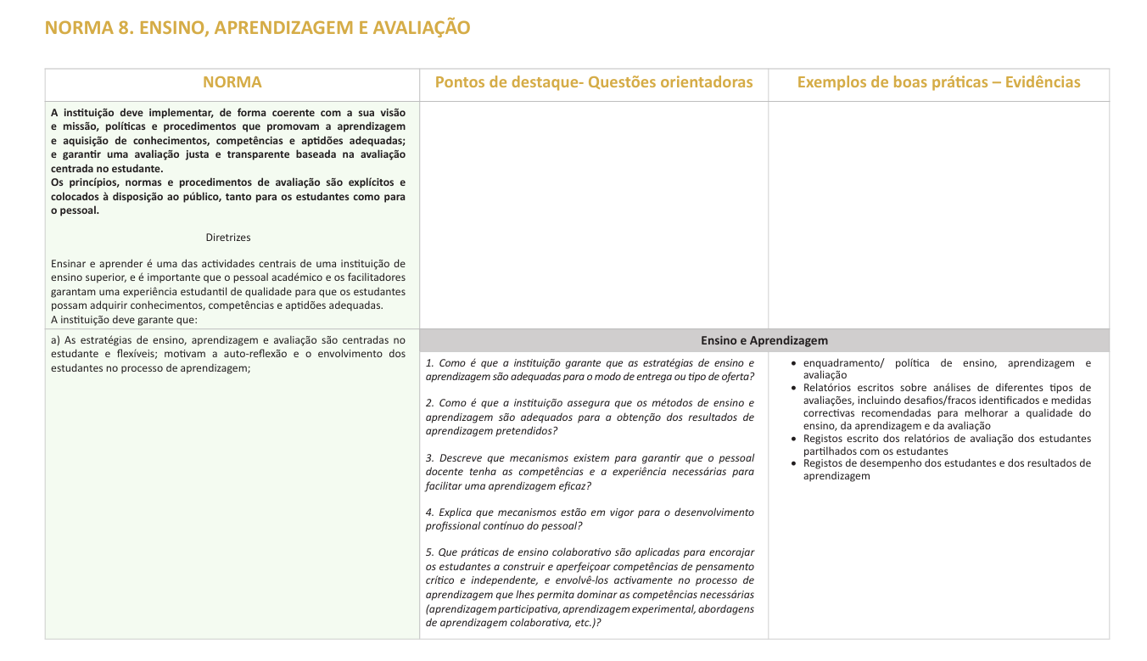
Conteúdo do manual do utilizador do ASG-QA

Slide 9
Parte A, padrão 2. Governação e gestão
A instituição deve claramente declarar as estruturas de governação e gestão. Isto garantirá uma governação e gestão sólidas e éticas, incluindo práticas de GQ sólidas que apoiam a realização da sua missão e mandato legal.
  Qualificação, competência e experiência da liderança
  Pertinência dos órgãos de governação
  Política e estrutura de GQ
  Participação nos processos de tomada de decisão
  Ética, transparência e integridade na actividades

Slide 10
Parte A, padrão 2. Governação e gestão
Pontos de destaque/questões orientadoras Como são as suas estruturas de governação e gestão? Em que medida os estudantes estão envolvidos nestes órgãos Os órgãos pertinentes têm mandatos, funções e responsabilidades claramente definidas? Se a sua instituição tem uma política de garantia da qualidade, qual é o procedimento para o seu funcionamento? | Exemplos de boas prácticas/evidência Organigrama da instituição Estatutos da instituição Processo de selecção do cargo de gestão de topo Política de qualidade relevante

Slide 11
Parte B, padrão 3. processos de implementação da GQE
Normas, processos e procedimentos para AEQ devem ser predefinidas, credíveis, publicadas e consistentemente implementadas para prestação de contas
Avaliação de Qualidade conduzida de forma profissional, consistente e transparente.
Avaliação de externa conduzida com base na auto-avaliação preparada pela instituição.
  Visita a página da instituição
  Entrevistas a parceiros
  Relatório oral, preliminar e final
  Actividades de monitoria a implementação das recomendações da avaliação externa

Slide 12
Parte B, padrão 3. processos de implementação da GQE
Pontos de destaque/questões orientadoras Que meios a agência adoptou para garantir que os instrumentos e processos são credíveis? Quais são os passos/fases no processo da avaliação externa? Como as IES são informadas sobre os objectivos e finalidades dos processos da AE? Foram definidas e comunicadas a instituição e ao avaliador perito directrizes claras para elaboração dos relatórios? | Exemplos de boas prácticas/evidência Manuais/Documentos para procedimentos de avaliação externa Documentos da AGQ (website, brochuras, comunicações escritas ou orais, etc.) Documentos descrevendo as etapas principais da avaliação externa e acompanhamento das recomendações Documentos para monitoria dos procedimentos de implementação

Slide 13
Parte C, padrão 7. Recursos humanos e financeiros
A AGQ deve despor de recursos humanos e financeiros adequados e apropriados e recursos materiais para cumprir efectiva e eficientemente o seu mandato de avaliação qualidade
A AGQ dispõe de fundos adequados para prossecução da sua visão, missão.
  Dispõe de instalações adequadas às suas actividades de GQ;
  Recursos humanos adequados e qualificados, para exercer as suas funções de GQ.
  Garantir melhorias das suas práticas e desenvolvimento; e
  Informar ao público sobre as actividades e resultados

Slide 14
Parte C, padrão 7. Recursos humanos e financeiros
Pontos de destaque/questões orientadoras Descrever e analisar os recursos humanos, financeiros e materiais de que a sua AAQ dispõe para efectivamente exercer as suas funções. Demonstrar como a estrutura financeira e humana da Agência assegura a sustentabilidade das suas actividades dentro do âmbito e em harmonia com as ASG – QA. | Exemplos de boas prácticas/evidência Orçamentos anuais e demonstrações financeiras não auditadas das AGQ’s Plano estratégico Balanço das actividades Tabela ilustrativa das estatísticas dos funcionários, em função das habilitações literárias, do género e idade.

Slide 15
Tarefa
Considerando todo os padrões ASG-QA, mencione 3 que considera desafiadores em termos de sua ocorrência ou evidências/boas práticas. Porquê?

